Slide 1
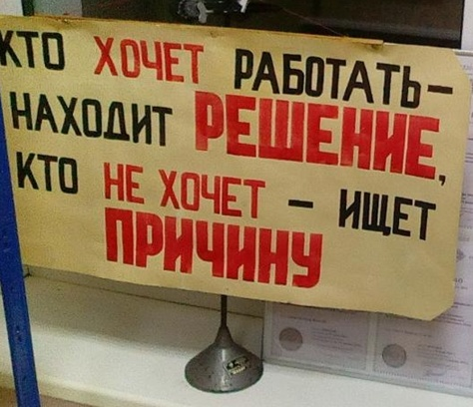
Чувашский государственный университет Раритетная лаборатория физики raritet.chuvsu.ru Лекция 15 Свойства жидкого состояния вещества. Лекцию подготовил доцент кафедры общей физики Сорокин Геннадий Михайлович 2024 год

Slide 2
Содержание
Опыты по свойствам жидкости
1. Вязкость
2. Поверхностное натяжение
3. Капиллярный эффект

Slide 3
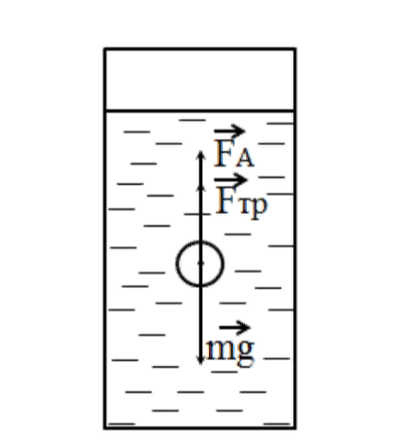
Опыты по свойствам жидкости Определение вязкости жидкости

Slide 4
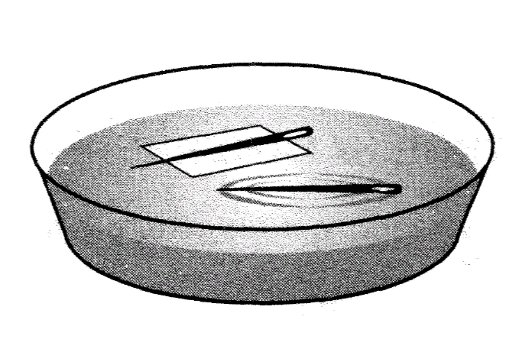
Поверхностное натяжение

Slide 5
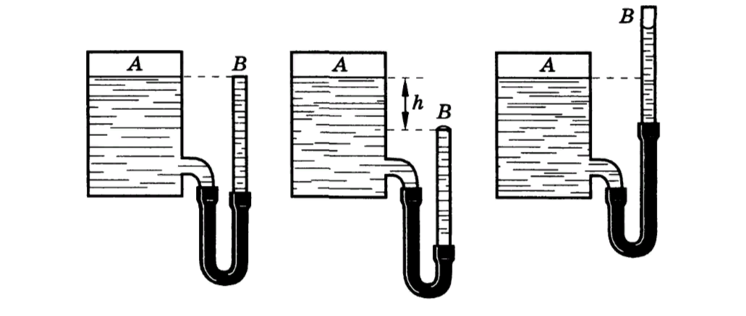
Капиллярный эффект

Slide 6
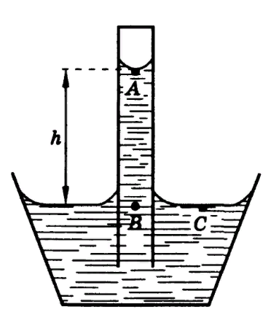

Slide 7
1. Вязкость
Жидкость - агрегатное состояние вещества, занимающее промежуточное положение между его твёрдым и газообразным состояниями.
Самая распространённая жидкость на Земле - вода. Её твёрдое состояние - лёд, а газообразное - пар.
Основным свойством жидкости, отличающим ее от веществ, находящихся в других агрегатных состояниях, является способность неограниченно менять форму под действием касательных механических напряжений, даже сколь угодно малых, практически сохраняя при этом объем

Slide 9
Вязкость - важная характеристика жидкостей. Её учитывают в различных технологических процессах, например, когда по трубопроводам необходимо перекачивать жидкость. Вязкость жидкости измеряют с помощью прибора, называемого вискозиметром. Самым простым считается капиллярный вискозиметр. Принцип его действия не сложен. Подсчитывается время, за которое заданный объём жидкости протекает через тонкую трубочку (капилляр) под воздействием разности давлений на его концах. Так как известны диаметр и длина капилляра, разность давлений, то можно произвести расчёты на основании

Slide 10
Так как известны диаметр и длина капилляра, разность давлений, то можно произвести расчёты на основании закона Пуазейля, согласно которому проходящий в секунду объём жидкости (секундный объёмный расход) прямо пропорционален перепаду давления на единицу длины трубы и четвертой степени её радиуса и обратно пропорционален коэффициенту вязкости жидкости. где Q - секундный расход жидкости, м³/с; р₁ - р₂ = ∆р - перепад давлений на концах капилляра, Па; R - радиус капилляра, м; d - диаметр капилляра, м; ƞ - коэффициент динамической вязкости, Па/с; l - длина капилляра, м.

Slide 11
Динамическая вязкость η (η= „Eta“) - это единица измерения вязкости или вязкотекучести жидкости (жидкость: жидкая, текучая субстанция). Чем выше значение параметра вязкость, тем более тягучая (вязкая) жидкость; чем меньше вязкость, тем он более жидкий (текучий).
Наиболее распространены три метода измерения вязкости газов и жидкостей: по скорости падающего шара — закон Стокса; по расходу в капилляре – основано на законе Пуазейля; по вращающему моменту для соосных цилиндров — из закона течения жидкости между соосными цилиндрами (течение Тейлора).

Slide 12
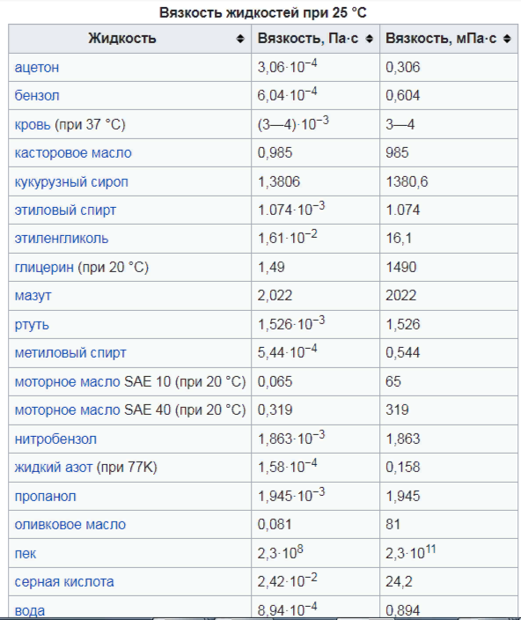

Slide 13
2. Поверхностное натяжение
Явление поверхностного натяжения мы наблюдаем каждый раз, когда вода медленно капает из водопроводного крана. Сначала мы видим тонкую прозрачную плёнку, которая растягивается под тяжестью воды. Но она не рвётся, а охватывает небольшое количество воды и образует капельку, падающую из крана. Её создают силы поверхностного натяжения, которые стягивают воду в маленькое подобие шара.

Slide 15
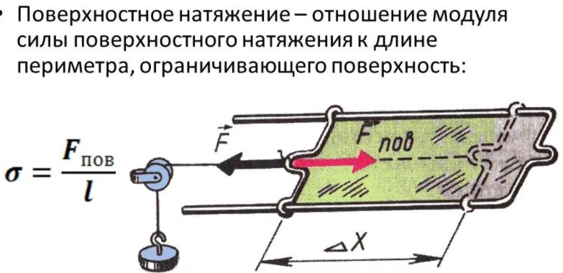

Slide 16
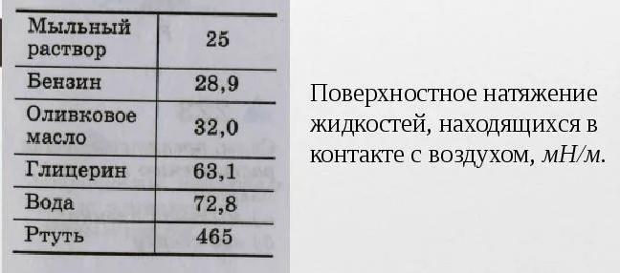

Slide 18
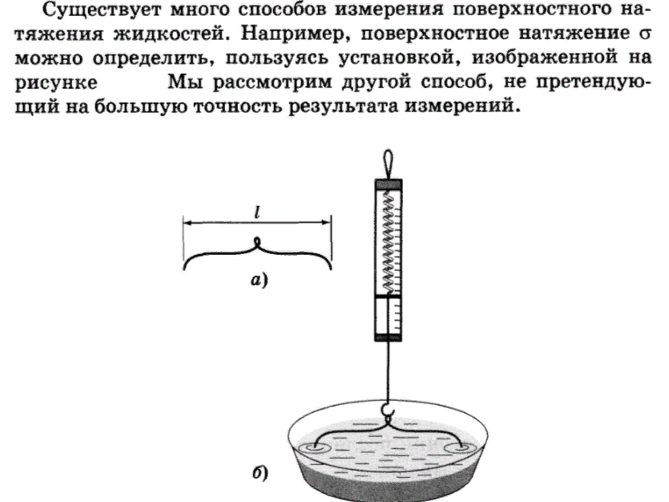

Slide 19
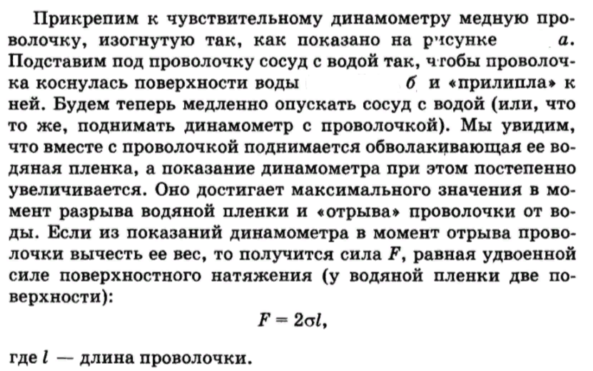

Slide 20
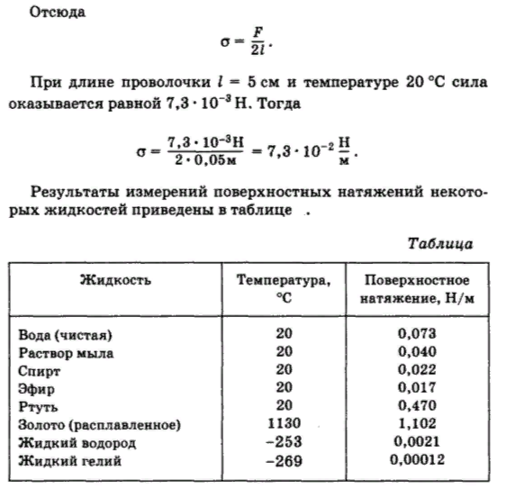

Slide 21
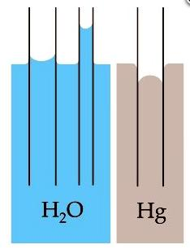
3. Капиллярный эффект
Ещё одна интересная особенность жидкости - капиллярный эффект. Так называют её способность изменять свой уровень в трубках, узких сосудах, пористых телах.
Если опустить узкую стеклянную трубку (капилляр) в воду, то можно увидеть, как поднимается в ней водяной столбик. Чем уже трубка, тем выше столбик воды. Если опустить такую же трубку в жидкую ртуть, то высота столбика ртути окажется ниже уровня жидкости в сосуде.

Slide 22
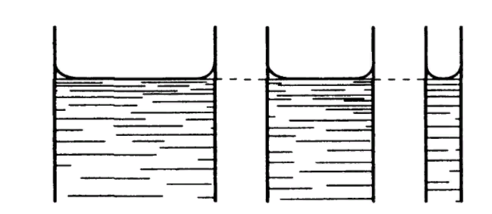

Slide 24
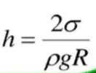

Slide 25
Жидкость в капиллярах способна подниматься по узкому каналу (капилляру) только в том случае, если она смачивает его стенки. Так происходит в грунте, песке, стеклянных трубках, по которым легко поднимается влага. По этой же причине пропитывается керосином фитиль в керосиновой лампе, полотенце впитывает влагу от мокрых рук, происходят различные химические процессы. В растениях по капиллярам поступают к листьям питательные вещества и влага, которая позволяет корням растений всасывать воду из почвы и направлять ее к листьям.

Slide 26
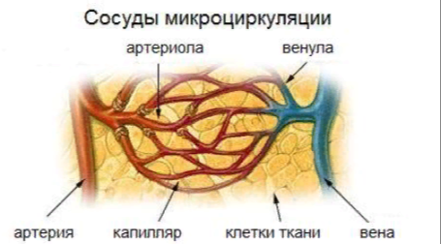
Благодаря капиллярному эффекту возможна жизнедеятельность живых организмов.

Slide 27
На поверхность жидкости в капилляре действует сила поверхностного натяжения, которая будет являться равнодействующей сил, действующих на молекулы поверхностного слоя, прилегающие к стенке сосуда, для смачивающих жидкостей будет направлена наружу (вверх), а для несмачивающих – внутрь (вниз). Под действием этих сил поверхность жидкости около стенки сосуда принимает криволинейную (изогнутую) форму, называемую мениском.
Формула Лапласа

Slide 28
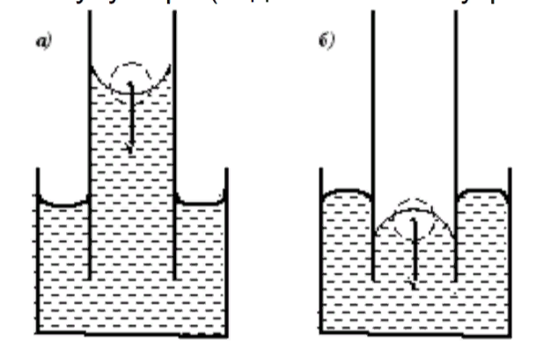
Мениск будет вогнутым, если жидкость смачивает стенку сосуда (рис. а) и выпуклым, если не смачивает (рис. б)

Slide 29
По определению коэффициента поверхностного натяжения можно определить давление внутри шарообразной капли жидкости или давление внутри пузырька газа в жидкости. Давление определяется формулой Лапласа:
- радиусы кривизны двух взаимно перпендикулярных нормальных сечений поверхности жидкости; радиус кривизны положителен, если центр кривизны находится внутри жидкости (выпуклый мениск), и отрицателен, если центр кривизны – вне жидкости (вогнутый мениск); - поверхностное натяжение.

Slide 30
Из формулы Лапласа следует, что избыточное давление в случае сферической поверхности можно определить по следующей формуле:
Итак, величина капиллярного давления зависит от среднего радиуса r кривизны поверхности.
Формула Лапласа читается так: дополнительное давление под изогнутой поверхностью жидкости вследствие действия сил поверхностного натяжения прямо пропорционально коэффициенту поверхностного натяжения σ, обратно пропорционально радиусу R капли жидкости или пузырька газа в жидкости и направлено в сторону вогнутости (к центру кривизны).

Slide 31
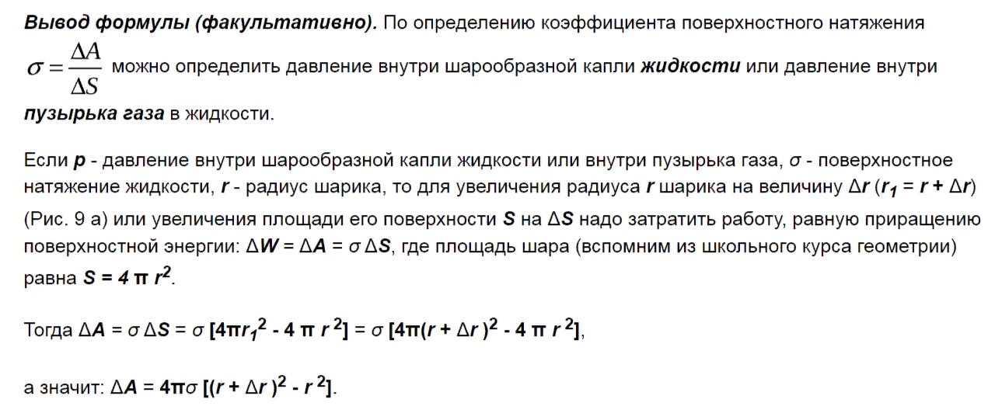

Slide 33
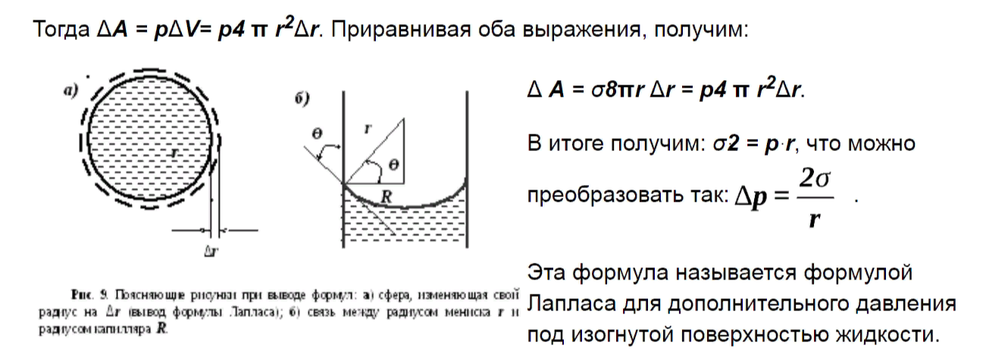

Slide 34
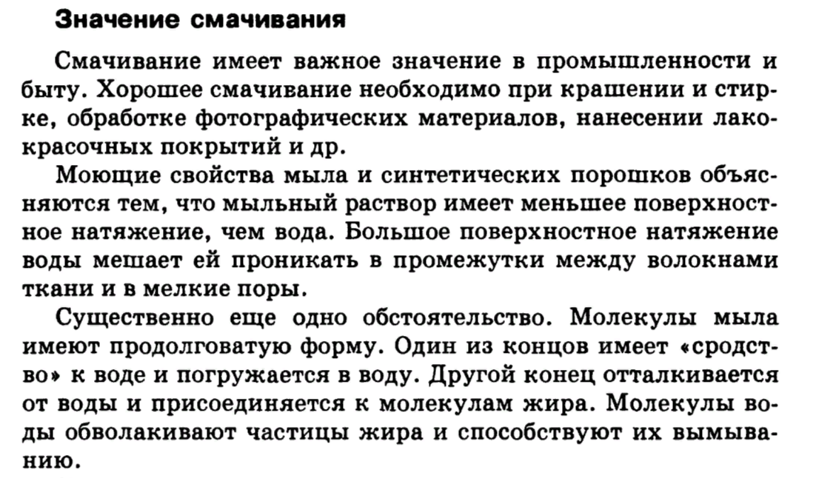

Slide 35
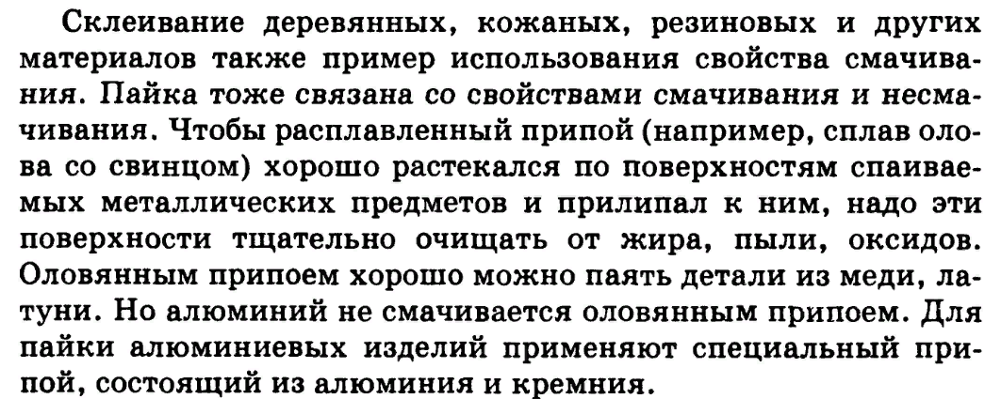

Slide 36
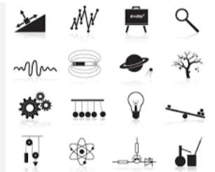

Slide 37
Спасибо за внимание!!!
☺

